Slide 2
Prezentace
Charakteristika školy
Absolventi
Výsledky školy
Přijímací řízení pro rok 2022/2023
Přijímací řízení 2021
Po zhlédnutí prezentace můžete k doplňujícím dotazům využít 24.11.2021 od 16.00 do 19.00 chat, později email jiri.benda@alej.cz

Slide 3
Kvalitní výuka všeob. předmětů
Možnost
profilování
Cca 50 druhů volit. seminářů
Rodilí mluvčí Cambridg.zk.
Nadstandardní
jazyková
výbava
Posílení hodin jazyků
Profesorský sbor
Kvalitní
všeobecný
základ
ŠVP

Slide 4
Co se o nás povídá ?
Bilingvní anglické gymnázium nepravda
Jazykové gymnázium nepravda
Humanitní gymnázium nepravda
Na školu je nemožné se dostat nepravda
Mnoho studentů školu nedokončí nepravda

Slide 5
Co se o nás povídá ?
Bilingvní anglické gymnázium nepravda
Jazykové gymnázium nepravda
Humanitní gymnázium nepravda
Na školu je nemožné se dostat nepravda
Mnoho studentů školu nedokončí nepravda
Náročná a těžká škola pravda
Náš cíl je kvalitní příprava na VŠ pravda

Slide 6
79-41-K/41 Gymnázium, školní vzdělávací program: „Alejí ke vzdělání“ čtyřleté všeobecné studium
1.ročník
2.ročník
3.ročník
4.ročník
Český jazyk
3/1
3/1
3/1
5
Anglický jazyk
3/3
3/3
3/3
3/3
2. cizí jazyk
4/4+1/1
3/3+1/1
3/3+1/1
3/3+1/1
Základy společenských věd
3
3
2
-
Dějepis
2
2
2
2
Zeměpis
2
2
1
²⁾
Matematika
3/1
4
3
3
Fyzika
2/1
3+1/3
2,5/0,5+2/3
²⁾
Chemie
2+1/3
2+1/3
2+1/3
²⁾
Biologie
2+1/3
2+1/3
3,5/0,5
²⁾
Informatika
2/2
-
-
-
Výtvarná výchova
2³⁾
2³⁾
-
-
Hudební výchova
2³⁾
2³⁾
-
-
Tělesná výchova
2/2
2/2
2/2
2/2
Reálie angl.mluvících zemí
2/2¹⁾
2/2¹⁾
-
-
Literatura angl.mluvících zemí
-
-
2/2¹⁾
-
Zdravotní propedeutika
0+1/3
-
-
-
Bloky volitelných předmětů
-
-
-
3 x 2
Volitelný předmět 1
-
-
2/2
2/2
Volitelný předmět 2
-
-
2/2⁴⁾
2/2
Volitelný předmět 3
-
-
-
2/2
Notes:
¹⁾ předměty vyučované v anglickém jazyce
²⁾ bloky – 3 x 2 hod společně s oborem 79-41-K/81
³⁾ studenti si volí Hv nebo Vv na dva roky
⁴⁾ druhý volitelný předmět si studenti volí jako nepovinný
5/1 z pěti hodin je na jednu hodinu třída rozdělena na poloviny
+1/3 2 hod. výuky (laboratorních prací) jednou za 6 týdnů
+2/3 2 hod. laboratorních prací jednou za 3 týdny

Slide 7
Aktuální obsazení hodin Aj ve školním roce 2021/2022
 | Prima | Sekunda | Tercie | Kvarta | Kvinta | Sexta | Septima | Oktáva
Anglický jazyk | 4 | 3 | 3 | 3 | 3 | 3 | 3 | 3
Český učitel | 4 | 3 | 3 | 3 | 2 | 2 | 0 | 0
Rodilý mluvčí | 0 | 0 | 0 | 0 | 1 | 1 | 3 | 3
 |  |  |  |  | 1.ročník | 2. ročník | 3. ročník | 4.ročník
Anglický jazyk |  |  |  |  | 3/3+1 | 3/3+1 | 3/3 | 3
Český učitel |  |  |  |  | 2/2+1 | 2/2+1 | 3/2 | 0
Rodilý mluvčí |  |  |  |  | 1/1 | 1/1 | 0/1 | 3
Konv.předmět |  |  |  | AW | ARe | ARe | ALi
Český učitel |  |  |  | 0 | 0 | 0 | 0
Rodilý mluvčí |  |  |  | 1 | 2 | 2 | 2
Aktuální obsazení hodin Aj se liší rok od roku podle pokročilosti studentů a možností školy.
U konverzačních předmětů dochází v pololetí k vystřídání učitelů.
Rodilí mluvčí vyučují také některé volitelné a nepovinné předměty (letos celkem 6).

Slide 8
Další možnosti pro ty, co chtějí:
Online kurzy CTM
Předmětové soutěže
Anglická debatní liga
Školní sbor
Drama v anglickém jazyce
Mezinárodní projekty (BERMUN, Kreisau, …
Archeologie (Rýzmberk)
Plejády – přednáškový den
Podpora dalších studentských aktivit (minigranty, dobrovolnictví, studentské kapely, divadlo ….)

Slide 9
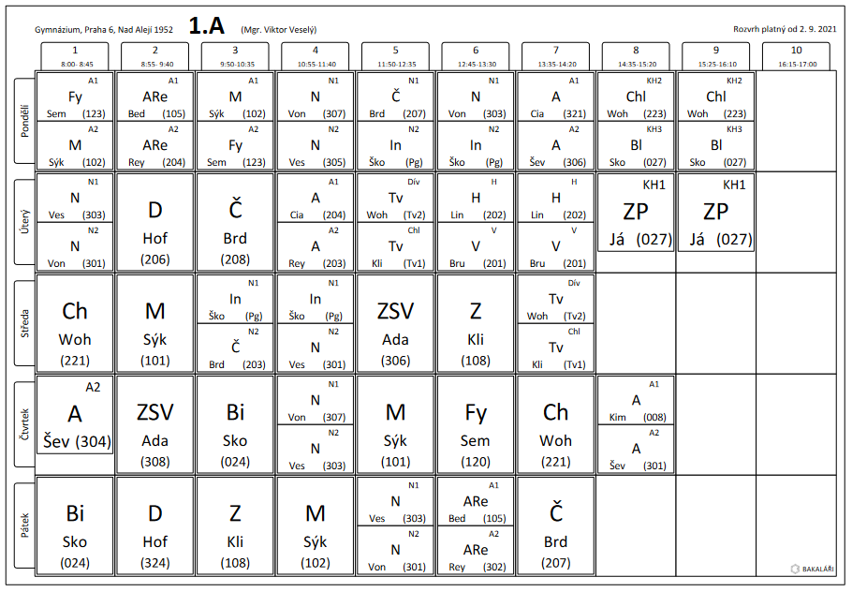

Slide 10
Skladba zapsaných VŠ – 2021 dotazník

Slide 11
Skladba zapsaných VŠ – 2021
1.LF UK MFF UK PedF UK FF UK
2.LF UK PF UK FTVS UK FHS UK
3.LF UK FSV UK
FS ČVUT FEL ČVUT SF ČVUT FD ČVUT
FIT ČVUT
VŠE VŠChT ČZU ZČU Plzeň
FF MU Brno PF MU Brno FI MU Brno TUL Liberec
VOŠ Scholastika Konzervatoř JJ
University of Amsterdam Trinity College Dublin
Leiden University Universita Bocconi

Slide 12
Výsledky jazykových zkoušek - maturanti 2021
Typ zkoušky | 4.A | OA | OB | Celkem
FCE (B2) | 21 | 10 | 12 | 43 | 48 %
CAE (C1) | 7 | 19 | 15 | 41 | 46 %
CPE (C2) | 0 | 1 | 2 | 3 | 3 %
Bez zkoušky | 2 | 1 | 0 | 3 | 3 %

Slide 13
 |  | MATURITNÍ ZKOUŠKA 2021 CELKEM
 |  | MATURITNÍ ZKOUŠKA CELKEM |  |  |  |  | SPOLEČNÁ ČÁST MATURITNÍ ZKOUŠKY |  |  |  | PROFILOVÁ ČÁST MATURITNÍ ZKOUŠKY
 |  | POČET | PODÍL V % Z POČTU PŘIHLÁŠEK |  |  |  | PODÍL V % Z POČTU PŘIHLÁŠEK |  |  |  | PODÍL V % Z POČTU PŘIHLÁŠEK
 |  | PŘIHLÁŠENÝCH | NEKONAL | KONAL | NEUSPĚL | USPĚL | NEKONAL | KONAL | NEUSPĚL | USPĚL | NEKONAL | KONAL | NEUSPĚL | USPĚL
ČESKÁ REPUBLIKA CELKEM |  | 72 748 | 3,7 | 96,3 | 10,3 | 86,0 | 3,1 | 96,9 | 5,3 | 91,7 | 3,7 | 96,3 | 6,4 | 89,9
ČESKÁ REPUBLIKA DLE SKUPIN OBORŮ | GYMNÁZIUM | 21 758 | 1,0 | 99,0 | 3,2 | 95,8 | 0,7 | 99,3 | 0,5 | 98,8 | 1,0 | 99,0 | 2,8 | 96,3
 | z toho: 8leté gymnázium | 7 749 | 0,9 | 99,1 | 2,2 | 96,9 | 0,6 | 99,4 | 0,4 | 99,1 | 0,9 | 99,1 | 1,9 | 97,2
 | 4leté gymnázium | 11 961 | 1,1 | 98,9 | 3,9 | 95,1 | 0,8 | 99,2 | 0,7 | 98,5 | 1,1 | 98,9 | 3,3 | 95,6
ŠKOLA CELKEM |  | 90 | 0,0 | 100,0 | 1,1 | 98,9 | 0,0 | 100,0 | 1,1 | 98,9 | 0,0 | 100,0 | 0,0 | 100,0
4.A | GY4 | 30 | 0,0 | 100,0 | 3,3 | 98,9 | 0,0 | 100,0 | 3,3 | 98,9 | 0,0 | 100,0 | 0,0 | 100,0
Oktáva A | GY8 | 31 | 0,0 | 100,0 | 0,0 | 100,0 | 0,0 | 100,0 | 0,0 | 100,0 | 0,0 | 100,0 | 0,0 | 100,0
Oktáva B | GY8 | 29 | 0,0 | 100,0 | 0,0 | 100,0 | 0,0 | 100,0 | 0,0 | 100,0 | 0,0 | 100,0 | 0,0 | 100,0

Slide 14
Od roku 2021 se společná část MZ skládá pouze z didaktického testu |  | SPOLEČNÁ ČÁST MATURITNÍ ZKOUŠKY
 |  | PRŮMĚRNÝ DOSAŽENÝ % SKÓR (ŽÁCI, KTEŘÍ ZKOUŠKU DOKONČILI)
 |  | ČESKÝ JAZYK | CIZÍ JAZYK | MATEMATIKA
ČESKÁ REPUBLIKA CELKEM |  | 70,4 | 79,8 | 52,6
ČESKÁ REPUBLIKA DLE SKUPIN OBORŮ | GYMNÁZIUM | 81,2 | 90,5 | 60,6
 | z toho: 8leté gymnázium | 83,4 | 93,2 | 65,8
 | 4leté gymnázium | 79,6 | 88,6 | 55,9
ŠKOLA CELKEM |  | 89,4 | 96,2 | 72,1
4.A | GY4 | 86,4 | 95,6 | 61,0
Oktáva A | GY8 | 90,6 | 96,1 | 73,4
Oktáva B | GY8 | 91,3 | 100,0 | 80,0

Slide 15
Průběžné výsledky MZ Průměrná úspěšnost v českém jazyce

Slide 16
Průběžné výsledky MZ Průměrná úspěšnost v matematice

Slide 17
Průběžné výsledky MZ Průměrná úspěšnost v cizím jazyce (B1)

Slide 18
Průběžné výsledky MZ Volba 2.povinného předmětu: matematika versus cizí jazyky

Slide 19
Další informace na www.alej.cz

Slide 20
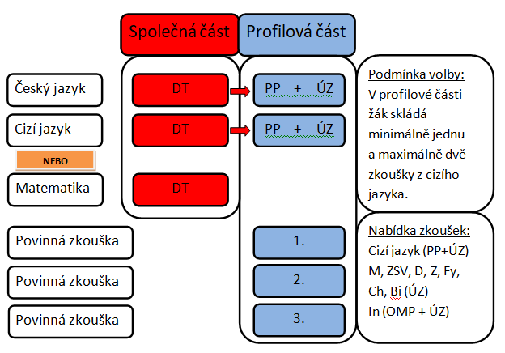
Maturitní zkouška 2026 (změna vyhrazena – od roku 2011 ještě nebyla MZ po 2 roky zcela stejná)

Slide 21
Přijímací zkoušky
Veškeré informace, které se týkají přijímacího řízení vycházejí z aktuálně platných předpisů (listopad 2021).
Vzhledem k pandemické situaci lze očekávat změny – je třeba sledovat aktuální informace (www.alej.cz).

Slide 22
Přijímací zkoušky
Ve školním roce 2022/2023 otevíráme:
dvě primy osmiletého studia - přihlášku mohou podat pouze žáci pátých tříd základní školy
jeden první ročník čtyřletého studia s návazností anglického jazyka - přihlášku mohou podat žáci devátých tříd základní školy, odpovídajícího ročníku víceletých gymnázií a také ti, kteří ukončili povinnou školní docházku
definitivní kritéria budou zveřejněna do konce ledna
podle platné legislativy lze podat 2 přihlášky na 2 školy (případně na 2 obory na jedné škole)
do přijímacího řízení se započítá lepší výsledek z testu z M a Čj z obou termínů přijímacích zkoušek

Slide 23
Přijímací zkoušky - požadavky
Rámcový vzdělávací program pro základní vzdělávání
http://www.nuv.cz
Standardy pro základní vzdělávání
http://www.nuv.cz
Specifikace požadavků pro JPZ
https://prijimacky.cermat.cz/
Vzorové testy
https://prijimacky.cermat.cz/

Slide 24
Předběžná kritéria 2022
Čtyřleté studium
ZŠ 8.r.–1.pol. 5
ZŠ 9.ročník 5
Soutěže 6
Čj (jednotná PZ) 50
M (jednotná PZ) 50
Aj (školní PZ) 50
Celkem 166
M+Čj 60,2%

Slide 25
Přijímací zkoušky - termíny
odevzdání přihlášek do 1.3.2022, ZŠ pouze potvrzuje známky;
Doručování přihlášky:
doporučeně na adresu gymnázia - platí razítko odeslání
osobní doručení
datovou schránkou fyzické osoby (naše ID: 7imykun)
pozvánky na přijímací zkoušky budeme rozesílat nejpozději 25.března 2022.
přijímací zkoušky pro čtyřleté studium: 12.4.2022 a 13.4.2022
náhradní termín PZ: 10.5. a 11.5.2022
(případná další kola vyhlásí ředitel po skončení 1.kola)

Slide 26
Přijímací zkoušky - termíny
Zpracování a vyhodnocení testů v Cermatu do 28.4.2022 (8.00)
Zpracování a zveřejnění výsledků (pouze pořadí) předpokládáme nejpozději do 29.4.2022 do 15.00
Nahlížení do spisů: 29.4.2022 15.00 – 17.00
Zveřejnění definitivních výsledků (přijat x nepřijat) 2.5.2022 dopoledne

Slide 27
Přijímací zkoušky - termíny
Přijatí uchazeči mohou převzít rozhodnutí a odevzdat zápisový lístek do 10 pracovních dnů (16.5.2022) od zveřejnění finálních výsledků (rozhodnutí se nezasílá)
Rozhodnutí nepřijatých uchazečů budou odeslána poštou nejpozději 3.5.2022. Po doručení následuje lhůta 3 dny pro podání odvolání.

Slide 28
Čtyřleté studium 79-41-K/41 Gymnázium
Osmileté studium
79-41-K/81 Gymnázium
Formulář přihlášky a vzory vyplnění na www.alej.cz v sekci Přijímací zkoušky od prosince 2021

Slide 29
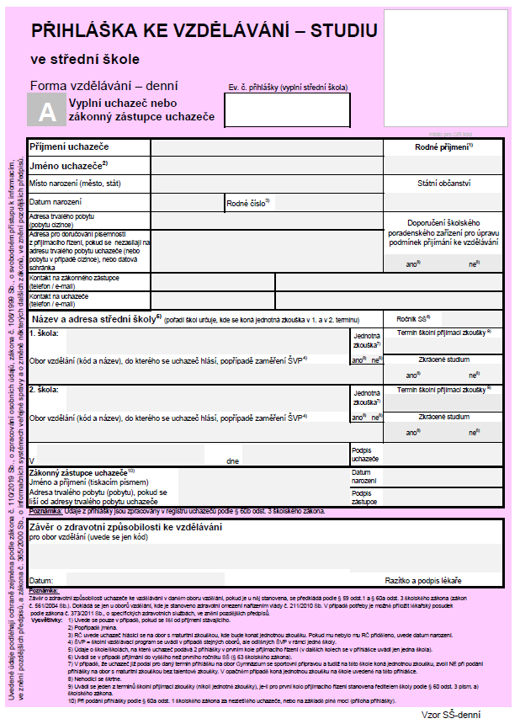
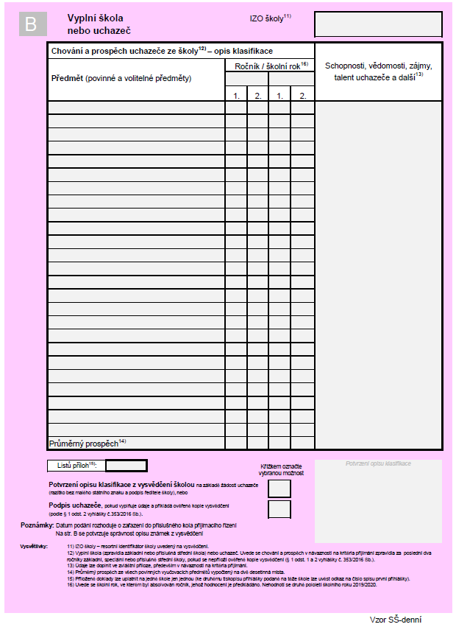

Slide 30
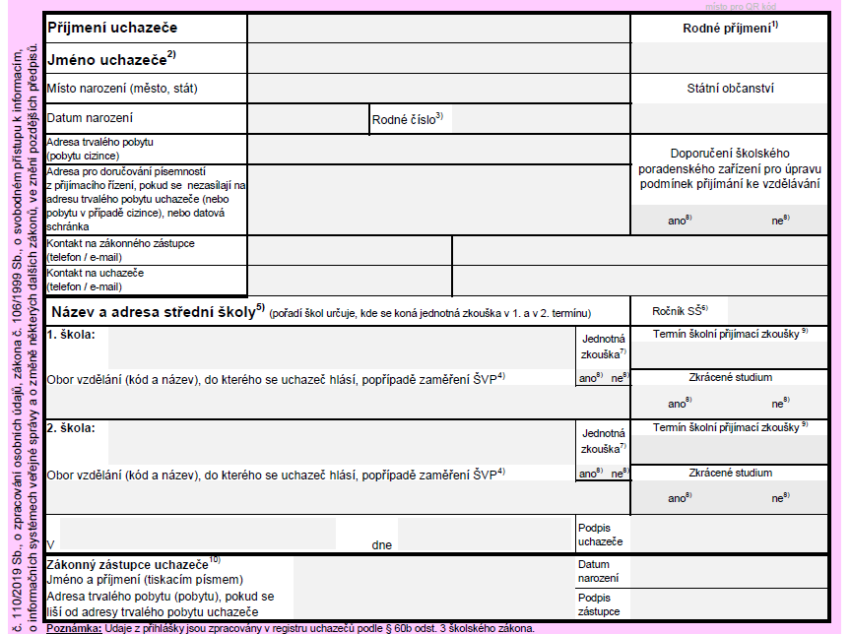
Prioritní adresa pro doručování
12.4.2022
13.4.2022

Slide 31
Situace
Výhoda dvou přihlášek
větší svoboda volby žáka – uchazeči nejsou nuceni k jediné volbě
Komplikace dvou přihlášek
nejistota uchazečů a rodičů – cca ½ uchazečů se po vyhlášení výsledků nedostane na školu své první volby, jsou přijati až na odvolání, prodloužení přijímacího řízení
Komplikace jednotné přijímací zkoušky
uchazeči na předních místech mají stejné počty bodů – školy si navzájem „vykrádají“ přijaté uchazeče

Slide 32
Řešení
Včasná informace o nástupu na školu
Budeme Vás žádat o informaci o nástupu jinam nebo o zápisový lístek
– co nejdříve.
Po oznámení uchazeče, že nenastupuje, okamžitě dobíráme autoremedurou (změnou rozhodnutí) dalšího v pořadí (pokud se uchazeč odvolá).

Slide 33
Přijímací zkoušky pro čtyřleté studium
český jazyk
matematika
anglický jazyk
Přijímací zkoušky budou tvořit jednotné testy Cermatu (M a Čj) a školní přijímací zkouška (Aj). V případě rovnosti bodů rozhoduje součet bodů ze zkoušek, jestliže bude rovnost bodů i pak, určují pořadí body z testu z matematiky.

Slide 34
Přijímací zkoušky pro čtyřleté studium
Budoucí třída 1.A bude mít 2.cizí jazyk:
francouzský

Slide 35
Počty uchazečů o čtyřleté studium

Slide 36
Přijímací zkoušky pro osmileté studium
český jazyk
matematika
Přijímací zkoušky budou tvořit jednotné testy Cermatu. V případě rovnosti bodů rozhoduje součet bodů ze zkoušek, jestliže bude rovnost bodů i pak, určují pořadí body z testu z matematiky.

Slide 37
Počty uchazečů o osmileté studium
Poslední přijatý uchazeč (2021): 91.místo
Součet bodů z M a Čj: 81

Slide 38
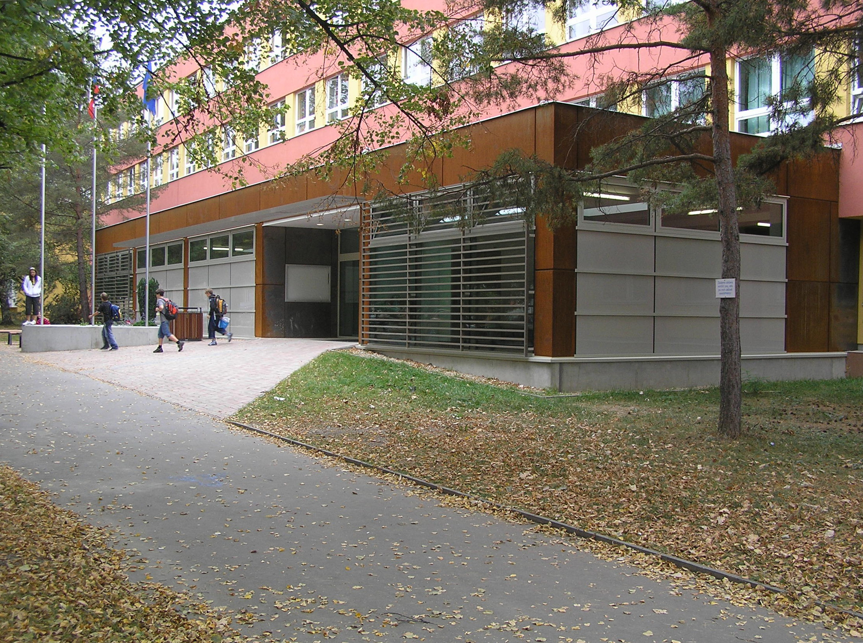
Děkuji za pozornost

